Slide 1
Seminář k „Programu podpory činností v oblasti prorodinných aktivit na rok 2027“
12. 10. 2026

Slide 2
Rada kraje usnesením č. 51/3353 ze dne 21. 9. 2026 rozhodla o vyhlášení dotačního „Programu podpory činností v oblasti prorodinných aktivit na rok 2027 “ (dále jen PDČ 2027)
Alokace: finanční prostředky ve výši 5 mil. Kč
Sběr žádostí: 26. 10. – 3. 11. 2026 včetně
Doba realizace projektu: nejdříve od 1. 1. 2027 a ukončena nejpozději 30. 11. 2027

Slide 3
Podporované oblasti
PDČ 1/27 Podpora rodin a prorodinných aktivit
Situace, kdy je rodinné prostředí či zázemí pro dítě nezdravé, nebo hrozí odebrání dítěte či už bylo odebráno z rodiny.
Podpora rodin biologických i náhradních.
Podpora párů v očekávání narození dítěte/osamělých těhotných žen - nutnost nezdravého rodinného prostředí.
U mediací není nutná fyzická přítomnost dítěte – podmínkou je zřetelný popis dopadu aktivity na dítě.
Indikátor - počet podpořených jedinečných RODIN (rodinou je myšleno dítě/děti do dovršení 18 let a osoba či osoby odpovědné za výchovu)
  vč. nenarozeného dítěte při dodržení podmínek programu

Slide 4
Podporované oblasti
PDČ 1/27 Podpora rodin a prorodinných aktivit
Minimální / maximální výše poskytnuté dotace a spoluúčast
  min. / max. výše poskytnuté dotace: 30.000 Kč / 110.000 Kč.
  min. / max. % spoluúčast na uznatelných nákladech: 30 % / 70 %.
Oprávnění příjemci: osoby pověřené k výkonu SPOD, poskytovatelé sociálních služeb, subjekty (spolky, evidované právnické osoby, obecně prospěšné společnosti a nadace, ústavy).

Slide 5
Podporované oblasti
PDČ 2/27 Podpora a realizace činností zaměřených na prevenci vzniku společensky nežádoucích jevů zaměřených na dospívající a mladé dospělé
Systematické aktivity a preventivní programy, nikoliv jednorázová přednášková činnost ani činnost bez aktivního přístupu podpořené osoby.
Činnosti zaměřené na seberozvoj a zvyšování samostatnosti, zapojení do pracovního procesu.
Výjimkou jsou osoby, které jsou již uplatněny na trhu práce skrze HPP.

Slide 6
Podporované oblasti
PDČ 2/27 Podpora a realizace činností zaměřených na prevenci vzniku společensky nežádoucích jevů zaměřených na dospívající a mladé dospělé
Minimální / maximální výše poskytnuté dotace a spoluúčast
  min. / max. výše poskytnuté dotace: 30.000 Kč / 100.000 Kč.
  min. / max. % spoluúčast na uznatelných nákladech: 30 % / 70 %.
Indikátor - počet podpořených jedinečných OSOB (podpořenou osobou se rozumí dítě od 12 do 17 let nebo osoba ve věku 18-26 let).
Oprávnění příjemci: osoby pověřené k výkonu SPOD, poskytovatelé sociálních služeb, subjekty (spolky, evidované právnické osoby, obecně prospěšné společnosti a nadace, ústavy).

Slide 7
Podporované oblasti
PDČ 3/27 Podpora osob nacházejících se v tíživé životní situaci
Systematické, tematické a kontinuální aktivity (tj. min. jednou za měsíc po dobu 11 měsíců), nikoliv jednorázová přednášková činnost ani činnost bez aktivního přístupu podpořené osoby.
Podporovaná témata: paliativní péče, syndrom CAN, sebepoškozování, poruchy příjmu potravy, dietní opatření.
V případě tématu paliativní péče je podpora zacílena jak na osobu v závěru života (umírající), tak i na její osoby blízké, a to včetně podpory jejich potřeb v průběhu péče i v období vyrovnávání se se ztrátou.

Slide 8
Podporované oblasti
PDČ 3/27 Podpora osob nacházejících se v tíživé životní situaci
Minimální / maximální výše poskytnuté dotace a spoluúčast
  min. / max. výše poskytnuté dotace: 30.000 Kč / 210.000 Kč.
  min. / max. % spoluúčast na uznatelných nákladech: 20 % / 80 %.
Indikátor - počet podpořených jedinečných OSOB (podpořenou osobou se rozumí osoba od 0 do dovršení 27 let).
Oprávnění příjemci: osoby pověřené k výkonu SPOD, poskytovatelé sociálních služeb, subjekty (spolky, evidované právnické osoby, obecně prospěšné společnosti a nadace, ústavy).

Slide 9
Podporované oblasti
PDČ 4/27 Podpora a rozvoj neformální péče v Moravskoslezském kraji
Projekty zaměřené na podporu setrvání opečovávaných osob v domácím prostředí.
Podpora péče o zdraví, prevence syndromu vyhoření, sdružování a setkávání pečujících osob.
Podpora fungování skupin, vč. nákupu vybavení (flipchart, interaktivní tabule, snoezelen vybavení a rehabilitační a rozvojové pomůcky)
Prevence syndromu vyhoření – vč. možnosti jedno a vícedenních pobytů. (vč. stravy a ubytování, DOPRAVA NE).
Odlehčení – vč. možnosti jedno a vícedenních pobytů se zajištěním nezbytné péče (vč. stravy a ubytování, DOPRAVA NE).

Slide 10
Podporované oblasti
PDČ 4/27 Podpora a rozvoj neformální péče v Moravskoslezském kraji
Minimální / maximální výše poskytnuté dotace a spoluúčast
  min. / max. výše poskytnuté dotace: 30.000 Kč / 210.000 Kč.
  min. / max. % spoluúčast na uznatelných nákladech: 20 % / 80 %.
Indikátor - počet podpořených jedinečných OSOB (podpořenou osobou se rozumí neformální pečující).
Oprávnění příjemci: poskytovatelé sociálních služeb, subjekty (spolky, evidované právnické osoby, obecně prospěšné společnosti a nadace, ústavy).

Slide 11
Podporované oblasti
PDČ 5/27 Podpora dobrovolnických aktivit
Stěžejní je realizace dobrovolnické činnosti pro podporované cílové skupiny.
Doplňkovou činností jsou aktivity směřující k získání nových dobrovolníků, rozvoj jejich kompetencí a podpora kvality dobrovolnické činnosti. Tyto aktivity NELZE realizovat samostatně, tzn. že činnosti související s přímým výkonem dobrovolnické činnosti jsou povinnou součástí každého projektu.
Nejedná se o podporu vzniku dobrovolnických center.
Doložení přehledu konkrétních míst realizace dobrovolnické činnosti.
Dotace nesmí být použita k financování sociální služby.

Slide 12
Podporované oblasti
PDČ 5/27 Podpora dobrovolnických aktivit
Minimální / maximální výše poskytnuté dotace a spoluúčast
  min. / max. výše poskytnuté dotace: 30.000 Kč / 100.000 Kč.
  min. / max. % spoluúčast na uznatelných nákladech: 30 % / 70 %.
Indikátor - počet HODIN odpracovaných dobrovolníky zapojených v aktivitách projektu (realizace dobrovolnické činnosti).
Oprávnění příjemci: právnické osoby, které jsou vysílajícími organizacemi.

Slide 13
Žadatel je oprávněn předložit maximálně 1 žádost v rámci každého dotačního titulu tohoto programu. Pokud se jedná o realizaci projektu na registrovanou sociální službu, mohou být předmětem projektu pouze aktivity v rámci registrované sociální služby (1 žádost = 1 projekt = 1 identifikátor).
Požadovaný indikátor dle konkrétního dotačního titulu musí být konkrétně stanoven v žádosti (shodnost hodnoty ve formuláři žádosti i popisu projektu) jedním souhrnným číslem a jeho naplnění prokazatelně doloženo v závěrečném vyúčtování. Musí být dodržena jedinečnost indikátoru.
Osoby je třeba označit tak, aby bylo možno jednoznačně ověřit jejich počet a jedinečnost, a to za použití co nejmenšího množství údajů, které ještě umožní tohoto cíle dosáhnout.

Slide 14
Nákladový rozpočet projektu
  Jedná se pouze o neinvestiční dotaci!!!
  Uznatelné náklady projektu:
    Spotřebované nákupy (spotřeba materiálu, drobný dlouhodobý hmotný majetek, spotřeba energie)
    Služby
    Osobní náklady dle Zákoníku práce (mzdové náklady)
    Paušální náklady (cestovné max. do výše 4.000 Kč)
    Pozor na cestovné při použití soukromého vozidla zaměstnance příjemce a cestovní náhrady spojené s realizací zahraniční pracovní cesty, které jsou neuznatelnými náklady.

Slide 15
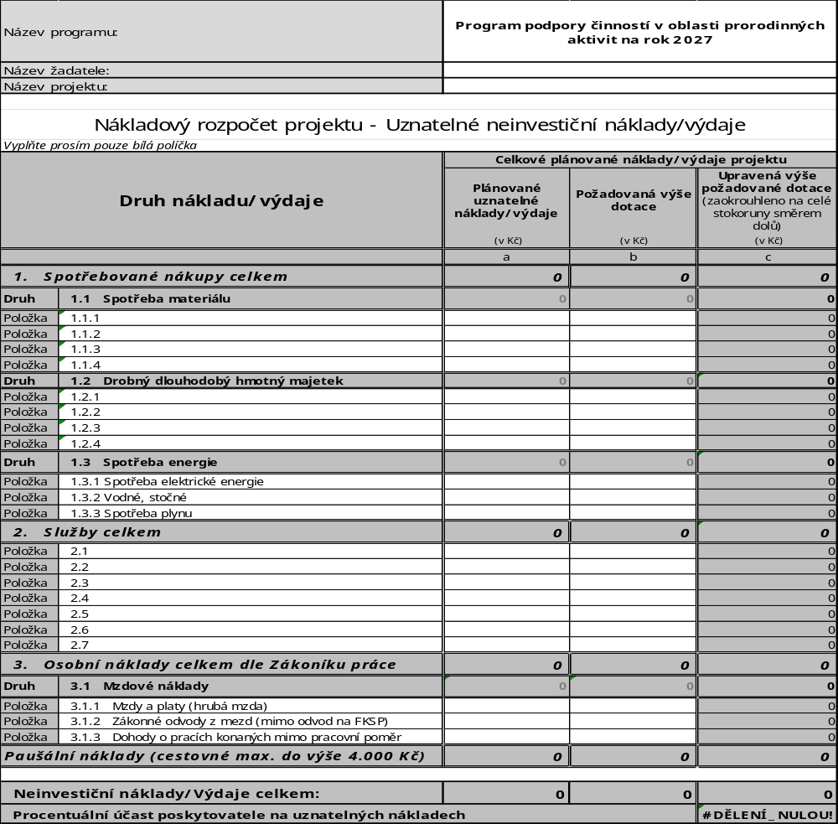
Nákladový rozpočet projektu

Slide 16
Neuznatelné náklady:
  Upozornění!!!
  Nákladový rozpočet, který tvoří přílohu č. 2 elektronické žádosti, nesmí obsahovat neuznatelné náklady!
  Neuznatelné náklady projektu (např.):
    nákup elektronického zařízení, výpočetní techniky vč. softwaru a souvisejících zařízení, např. fotoaparát, data projektor, plátno na promítání, audiovizuální technika, mobilní telefon, tablet, tiskárny,
    nákup elektrozařízení vč. kuchyňského vybavení,
    externě zajišťované administrativní služby a práce, např. manažer projektu, realizační tým, vedení účetnictví, auditorské služby, poradenské a právní služby a konzultace (vyjma služeb, které jsou určeny pro klienty v rámci realizovaného projektu: psycholog, etoped, pedagog, speciální pedagog, právník, psychoterapeut aj.),

Slide 17
Neuznatelné náklady:
  Neuznatelné náklady projektu (např.):
    flipchart, interaktivní tabule, rehabilitační a rozvojové pomůcky nebo snoezelen vybavení – neplatí pro dotační titul PDČ 4/27,
    nákup pohonných hmot,
    plnění poskytnutá mateřskými společnostmi, personálně, majetkově či obdobně propojenými subjekty.

Slide 18
Změna od roku 2026
V případě poskytnutí dotace se od roku 2026 při podpisu Smlouvy o poskytnutí dotace nebudou vyžadovat bezdlužnosti FÚ a ČSSZ.

Slide 19
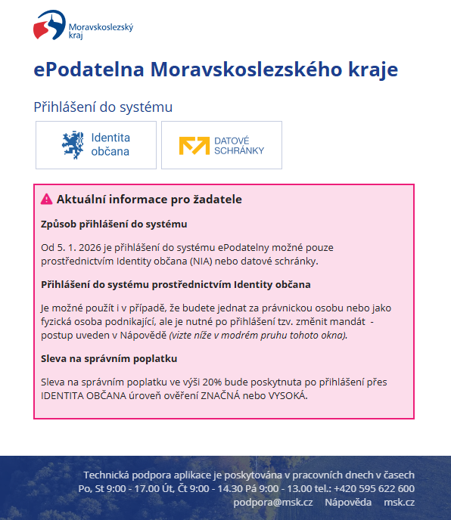
Nápověda

Slide 20
Závěrečné vyúčtování dotace
Po ukončení realizace projektu je příjemce povinen zpracovat a předložit poskytovateli závěrečné vyúčtování celého realizovaného projektu ve lhůtě uvedené ve smlouvě.
Příjemce vyplní formulář závěrečného vyúčtování v elektronickém systému ePodatelna, připojí k němu požadované přílohy a odešle jej způsobem uvedeným v tomto formuláři.
Závěrečné vyúčtování musí být zpracováno na formulářích předepsaných pro tento vyhlášený dotační program, musí být úplné (musí obsahovat všechny náležitosti vyžadované předepsanými formuláři včetně příloh, pokud se vztahují k danému příjemci) a bezchybné.

Slide 21
Závěrečné vyúčtování dotace
předepsané formuláře – viz seznam povinných příloh závěrečného vyúčtování,
v rámci závěrečného vyúčtování je příjemce povinen předložit poskytovateli:
kopie účetních dokladů týkajících se dotace včetně dokladů o jejich úhradě,
při vyúčtování osobních nákladů je povinnost doložit kopie dohod o pracích konaných mimo pracovní poměr (DPP, DPČ), vztahujících se k dotaci,
informace o naplnění indikátoru účelu projektu.

Slide 22
Závěrečné vyúčtování dotace
Doklady prokazující způsob prezentace MSK
Účetní sestavu uznatelných nákladů po analytických účtech financovaných z prostředků dotace a uznatelných nákladů financovaných z jiných zdrojů, účtuje-li příjemce v podvojném účetnictví

Slide 23
Poznámky závěrem
název projektu – výstižný, co nejkratší
držet se formuláře „Popis projektu“
způsob doručení žádosti dle podmínek vyhlášeného dotačního programu
vyplnit indikátor, částky, termín realizace (volit maximální)
rozpočet v excelu (ne ve formátu pdf)

Slide 24
Registrace a podávání žádosti
Program podpory činností v oblasti prorodinných aktivit na rok 2027 | Moravskoslezský kraj |

Slide 25

Kontaktní údaje
Ing. Ivana Becková, tel. 595 622 624, mob. 604 785 287
e-mail: ivana.beckova@msk.cz

Slide 26
Kontaktní údaje
pro technickou podporu:
tel. 595 622 600, e‑mail: podpora@msk.cz

Slide 27

Děkuji za pozornost

